Slide 1

PROGRAMAÇÃO ESTRUTURADA • AULA 7
Java: Estruturas de repetição
for • while • do-while • contadores • acumuladores
Objetivo prático: escolher o laço adequado e controlar corretamente a repetição.
Prof. Dionizio Porfírio
Unichristus • 2026.2
01
Notes:
Tempo sugerido: 2 min. Abra a aula conectando com condicionais: decisões escolhem caminhos; repetições executam um caminho várias vezes. Explique que a aula terá três live codings e exercícios ao final.

Slide 2
Objetivos de aprendizagem
Ao final da aula, o estudante deverá ser capaz de:
1
Escolher entre for, while e do-while — a partir do tipo de problema.
2
Construir laços com condição de parada correta — evitando repetições infinitas.
3
Usar contadores e acumuladores — para contar ocorrências e processar totais.
4
Combinar repetição com condicionais — em validações, menus e problemas numéricos.
Notes:
Tempo sugerido: 3 min. Use os objetivos como contrato da aula. Destaque que sintaxe sozinha não basta: o ponto central é reconhecer quando e como a condição deve mudar.

Slide 3
Por que precisamos de repetição?
Sem uma estrutura de repetição, tarefas recorrentes exigiriam copiar o mesmo comando várias vezes.
Sem laço
Com laço
System.out.println(1);
System.out.println(2);
System.out.println(3);
System.out.println(4);
System.out.println(5);
for (int i = 1; i <= 5; i++) {
System.out.println(i);
}
IDEIA-CHAVE cada passagem pelo bloco é uma iteração. O laço precisa saber quando continuar e quando parar.
Notes:
Tempo sugerido: 4 min. Pergunte quantas linhas seriam necessárias para imprimir de 1 a 1000 sem laço. Introduza o termo iteracao e a ideia de condição de continuidade/parada.

Slide 4
Qual laço escolher?
A escolha depende principalmente de quanto sabemos antes de iniciar a repetição.
FOR
WHILE
DO-WHILE
Quantidade conhecida
Condição controla a duração
Precisa executar ao menos uma vez
“Repita 10 vezes”
“Percorra de 1 até N”
Pode executar zero vezes.
Validação e sentinela.
Menu, tentativa inicial,
leitura antes do teste.
PERGUNTA “Eu sei quantas vezes?” e “o bloco precisa rodar antes do primeiro teste?” normalmente resolvem a escolha.
Notes:
Tempo sugerido: 5 min. Faça três perguntas rápidas: tabuada de 1 a 10 -> for; pedir senha até acertar -> while; menu que precisa aparecer ao menos uma vez -> do-while.

Slide 5
Estrutura de repetição for
O for concentra em uma única linha a inicialização, a condição e a atualização da variável de controle.
for (int i = 1; i <= 5; i++) {
System.out.println("i = " + i);
}
Inicialização
Condição
Atualização
1
2
3
int i = 1
Executada uma vez.
i <= 5
Mantém o laço ativo.
i++
Executada após o bloco.
Notes:
Tempo sugerido: 6 min. Simule i=1,2,3,4,5 e depois i=6. Pergunte em qual momento a condição é testada e por que 6 não é impresso.

Slide 6
Variando o passo do for
A atualização não precisa ser apenas i++. Ela pode incrementar, decrementar ou avançar em saltos.
Crescente
for (int i = 1; i <= 5; i++)
Saída: 1 2 3 4 5
Regressiva
for (int i = 10; i >= 1; i--)
Saída: 10 9 8 ... 1
Pares
for (int i = 0; i <= 10; i += 2)
Saída: 0 2 4 6 8 10
Saltos de 20
for (int i = 100; i >= 0; i -= 20)
Saída: 100 80 60 40 20 0
CUIDADO a atualização precisa aproximar a variável da condição de parada. Direção errada pode gerar laço infinito.
Notes:
Tempo sugerido: 5 min. Antes de mostrar cada saída, peça a previsão. Mostre que i += 2 é equivalente a i = i + 2.

Slide 7
Faça na hora 1 — for + acumulador + contador
LIVE CODING
Leia as notas de 5 estudantes. Ao final, mostre a média da turma e quantos estudantes obtiveram nota maior ou igual a 7,0.
Antes de codificar
Quantas vezes o bloco repete?
Qual variável acumula as notas?
Qual condição aumenta o contador?
TESTE 8,0 • 5,5 • 7,0 • 9,0 • 6,0 → média 7,10 e 3 aprovados.
Notes:
Tempo sugerido: 10–12 min. Código completo e entradas de teste estão no Guia do Professor. Escreva por etapas: Scanner -> soma/aprovados -> for -> if -> calculo final. Rode com 8, 5.5, 7, 9, 6.

Slide 8
Contadores e acumuladores
Essas duas variáveis aparecem constantemente em problemas com repetição.
ACUMULADOR
CONTADOR
Guarda um resultado que cresce a cada iteração.
Registra quantas vezes um evento aconteceu.
double soma = 0;
soma = soma + valor;
// ou: soma += valor;
int quantidade = 0;
quantidade = quantidade + 1;
// ou: quantidade++;
INICIALIZAÇÃO soma começa em 0; produto normalmente começa em 1; contadores começam em 0.
Notes:
Tempo sugerido: 5 min. Retome o live coding e aponte exatamente qual variável é acumulador e qual é contador. Reforce o valor neutro de soma e produto.

Slide 9
Estrutura de repetição while
O while é adequado quando a quantidade de repetições depende de uma condição que pode mudar durante a execução.
while (condicao) {
// comandos repetidos
// algo precisa alterar a condicao
}
PRÉ-TESTADO
a condição é avaliada antes do bloco.
ZERO EXECUÇÕES
se a condição começar falsa, o bloco não roda.
PARADA
o laço termina quando a condição se torna falsa.
PERGUNTA quem modifica a variável usada na condição? Sem evolução do estado, o while pode nunca terminar.
Notes:
Tempo sugerido: 6 min. Explique pré-teste. Dê o contraexemplo: int x=10; while(x<5) nunca entra. A condição é o contrato do laço.

Slide 10
Rastreando um while passo a passo
int x = 0;
while (x != 5) {
System.out.println("x = " + x);
x = x + 1;
}
System.out.println("Depois: " + x);
Simulação
Teste | Imprime | Novo x
0 != 5 ✓ | 0 | 1
1 != 5 ✓ | 1 | 2
2 != 5 ✓ | 2 | 3
3 != 5 ✓ | 3 | 4
4 != 5 ✓ | 4 | 5
5 != 5 ✗ | — | encerra
Teste
Imprime
Novo x
Notes:
Tempo sugerido: 5 min. Faça a tabela antes de executar. Pergunte qual é o valor de x ao sair do laço. Depois rode para validar a previsão.

Slide 11
Faça na hora 2 — while para validar entrada
LIVE CODING
Leia uma nota e só aceite o valor quando estiver entre 0 e 10. Enquanto a entrada for inválida, solicite novamente.
Teste recomendado
Digite: -2 → inválida
Digite: 12 → inválida
Digite: 8,5 → aceita
Notes:
Tempo sugerido: 8–10 min. Código completo no Guia. Construa primeiro com uma leitura, depois o while, depois a releitura. Mostre o bug que ocorreria se esquecesse a segunda leitura.

Slide 12
while com sentinela e acumulador
Uma sentinela é um valor especial usado para encerrar a entrada de dados. Ele não faz parte do conjunto processado.
Exemplo: somar números não negativos até o usuário digitar um valor negativo.
int soma = 0;
System.out.print("Numero (-1 encerra): ");
int numero = entrada.nextInt();
while (numero >= 0) {
soma += numero;
System.out.print("Outro numero: ");
numero = entrada.nextInt();
}
System.out.println("Soma = " + soma);
Exemplo de entrada
10
5
8
-1
Soma = 23
-1 só encerra;
não é somado.
Notes:
Tempo sugerido: 6 min. Diferencie sentinela de dado válido. Pergunte onde a sentinela deve ser lida e por que precisa existir nova leitura dentro do laço.

Slide 13
Cuidado com laços infinitos
Um laço infinito ocorre quando a condição de continuidade nunca se torna falsa.
PROBLEMA
CORREÇÃO
int x = 1;
while (x <= 5) {
System.out.println(x);
// x nunca muda
}
int x = 1;
while (x <= 5) {
System.out.println(x);
x++;
}
Notes:
Tempo sugerido: 5 min. Mostre o laço defeituoso sem executar por muito tempo. Pergunte qual linha falta. Cite também o caso i-- com condição i <= 5.

Slide 14
Estrutura de repetição do-while
O do-while testa a condição no final. Por isso, o bloco é executado pelo menos uma vez.
do {
// comandos executados primeiro
} while (condicao);
PÓS-TESTADO
o teste ocorre depois do bloco.
MÍNIMO 1 VEZ
mesmo com condição falsa de início.
PONTO E VÍRGULA
while (condicao); termina com ;
USO TÍPICO menus e situações em que uma primeira execução precisa ocorrer antes de decidir se haverá outra.
Notes:
Tempo sugerido: 6 min. Compare mentalmente com while. Reforce o ponto e virgula no final, erro sintatico muito comum.

Slide 15
while × do-while: quando a condição nasce falsa
Considere x = 10 e a condição x < 5.
WHILE
DO-WHILE
int x = 10;
while (x < 5) {
System.out.println("Executou");
}
int x = 10;
do {
System.out.println("Executou");
} while (x < 5);
Resultado: 0 execuções
Resultado: 1 execução
REGRA while pergunta antes. do-while executa antes e pergunta depois.
Notes:
Tempo sugerido: 5 min. Peça aos alunos para prever a saída antes de mostrar. Esse contraste deve ficar claro antes do live coding com menu.

Slide 16
Faça na hora 3 — do-while com menu
LIVE CODING
Crie um menu que seja exibido ao menos uma vez: 1) soma de 1 até N; 2) tabuada de N; 0) sair. O menu deve reaparecer até a opção 0.
Estrutura externa
Integração de conteúdos
do-while controla o menu
switch escolhe a operação
for executa soma ou tabuada
do {
// mostrar e tratar menu
} while (opcao != 0);
TESTE opção 1 com N=5 → 15; opção 2 com N=3 → tabuada; opção 9 → inválida; opção 0 → encerra.
Notes:
Tempo sugerido: 10–12 min. Código completo no Guia. Construa o do-while primeiro, depois o switch e por fim os for internos. É uma boa revisão da aula anterior.

Slide 17
break e continue: controles auxiliares
Eles alteram o fluxo do laço, mas não substituem uma condição de repetição bem planejada.
break
continue
Encerra imediatamente o laço atual.
Pula o restante da iteração atual.
for (int i = 1; i <= 10; i++) {
if (i == 5) break;
System.out.print(i);
}
for (int i = 1; i <= 5; i++) {
if (i == 3) continue;
System.out.print(i);
}
BOA PRÁTICA use-os quando deixam a intenção mais clara; evite depender deles para “consertar” uma condição confusa.
Notes:
Tempo sugerido: 4 min. Demonstre rapidamente. Não aprofundar em laços aninhados ainda; apenas dar semantica correta, pois break já apareceu no switch.

Slide 18
Padrões que aparecem nos exercícios
Reconhecer o padrão antes de escrever código simplifica a escolha da estrutura.
Enunciado | Estrutura típica | Pista
“Repita N vezes” | for | contador de iterações
“Leia até digitar 0” | while | sentinela
“Peça novamente até ser válido” | while | validação
“Mostre o menu até escolher sair” | do-while | pelo menos 1 execução
“Some / conte durante o percurso” | qualquer laço | acumulador / contador
Enunciado
Estrutura típica
Pista
Notes:
Tempo sugerido: 4 min. Este slide funciona como ponte para exercícios. Leia enunciados e peça que identifiquem o padrão antes de codificar.

Slide 19
Exercícios — prática guiada
1 • FOR
Leia um número inteiro N. Mostre a soma de 1 até N e informe quantos números pares existem nesse intervalo.
EXEMPLO N = 6 → soma = 21 e quantidade de pares = 3.
2 • WHILE
Leia números inteiros até que o usuário digite 0. Ao final, mostre a soma e a quantidade dos valores positivos digitados.
EXEMPLO 4, -2, 7, 3, 0 → soma dos positivos = 14 e quantidade = 3.
Notes:
Tempo sugerido: 10–15 min. Deixe os alunos tentarem. Resolva um coletivamente se necessário. Soluções completas e testes no Guia do Professor.

Slide 20
Exercícios — consolidando o raciocínio
3 • FOR
Mostre os 8 primeiros termos da sequência de Fibonacci: 0, 1, 1, 2, 3, 5, 8, 13.
DICA a partir do terceiro termo: próximo = anterior + atual. Depois, atualize os dois valores.
4 • WHILE
Carlos investe R$ 3.000 a 2% ao mês. João começa com R$ 1.000 e rende 5% ao mês. Quantos meses são necessários para João alcançar ou ultrapassar Carlos?
RESULTADO PARA CONFERÊNCIA 38 meses. O objetivo é chegar ao resultado por simulação mês a mês, não por fórmula fechada.
Notes:
Tempo sugerido: 12–18 min. Exercício 3 é adaptado do Capítulo 5 do livro-base. Exercício 4 segue o problema de investimentos do mesmo capítulo. Soluções completas no Guia.

Slide 21
Desafio rápido — o mesmo problema, três laços
Imprima os números de 1 a 5 usando as três estruturas. O resultado é o mesmo; o modo de controlar a repetição muda.
for
while
do-while
for (int i = 1; i <= 5; i++) {
System.out.print(i);
}
int i = 1;
while (i <= 5) {
System.out.print(i);
i++;
}
int i = 1;
do {
System.out.print(i);
i++;
} while (i <= 5);
CONCLUSÃO para contagem conhecida, o for comunica melhor a intenção. while e do-while também funcionam, mas exigem controle explícito.
Notes:
Tempo sugerido: 5–8 min. Opcional se o tempo estiver curto. Peça primeiro que os alunos escrevam while e do-while sem olhar a resposta.

Slide 22
Resumo da aula
FOR
quando a quantidade de repetições é conhecida ou naturalmente contável.
WHILE
quando a condição deve ser testada antes e o laço pode executar zero vezes.
DO-WHILE
quando o bloco deve executar pelo menos uma vez antes do teste.
CONTADOR
registra quantas ocorrências aconteceram.
ACUMULADOR
carrega um total ou produto ao longo das iterações.
PRÓXIMA AULA vetores: usar uma estrutura de repetição para percorrer várias posições de uma mesma coleção de dados.
Notes:
Tempo sugerido: 3 min. Feche retomando a decisão de escolha do laço. Faça a ponte para vetores: o for será essencial para percorrer índices.

Slide 23
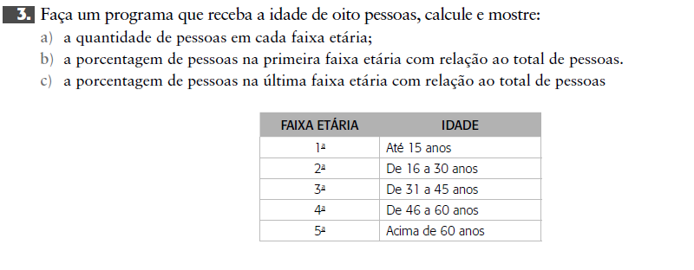
PROGRAMAÇÃO ESTRUTURADA • AULA 5
Exercício
04
Notes:
Tempo sugerido: 3 min
Retome o primeiro programa da Aula 4. O argumento de println era um literal fixo. Destaque que a ausência de um identificador impede reutilizar esse dado por nome. A partir de agora, os valores serão associados a variáveis.
[Sources]
- ASCENCIO, A. F. G.; CAMPOS, E. A. V. Fundamentos da programação de computadores. 3. ed. Pearson, 2012. Cap. 1, seção 1.5.
- JANDL JUNIOR, P. Java: Guia do Programador. 4. ed. Novatec, 2021. Cap. 2, seção 2.7.
- Identidade visual e logotipo: Aula_04_Java_Historico_Ambiente_Primeiro_Programa_Unichristus.pptx, apresentação-base da disciplina.

Slide 24
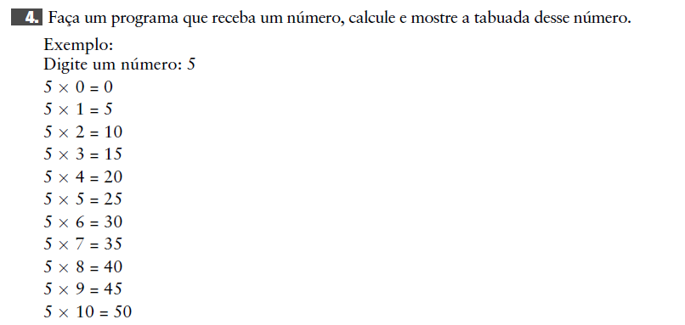
PROGRAMAÇÃO ESTRUTURADA • AULA 5
Exercício
04
Notes:
Tempo sugerido: 3 min
Retome o primeiro programa da Aula 4. O argumento de println era um literal fixo. Destaque que a ausência de um identificador impede reutilizar esse dado por nome. A partir de agora, os valores serão associados a variáveis.
[Sources]
- ASCENCIO, A. F. G.; CAMPOS, E. A. V. Fundamentos da programação de computadores. 3. ed. Pearson, 2012. Cap. 1, seção 1.5.
- JANDL JUNIOR, P. Java: Guia do Programador. 4. ed. Novatec, 2021. Cap. 2, seção 2.7.
- Identidade visual e logotipo: Aula_04_Java_Historico_Ambiente_Primeiro_Programa_Unichristus.pptx, apresentação-base da disciplina.

Slide 25
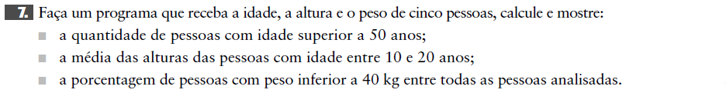
PROGRAMAÇÃO ESTRUTURADA • AULA 5
Exercício
04
Notes:
Tempo sugerido: 3 min
Retome o primeiro programa da Aula 4. O argumento de println era um literal fixo. Destaque que a ausência de um identificador impede reutilizar esse dado por nome. A partir de agora, os valores serão associados a variáveis.
[Sources]
- ASCENCIO, A. F. G.; CAMPOS, E. A. V. Fundamentos da programação de computadores. 3. ed. Pearson, 2012. Cap. 1, seção 1.5.
- JANDL JUNIOR, P. Java: Guia do Programador. 4. ed. Novatec, 2021. Cap. 2, seção 2.7.
- Identidade visual e logotipo: Aula_04_Java_Historico_Ambiente_Primeiro_Programa_Unichristus.pptx, apresentação-base da disciplina.

Slide 26
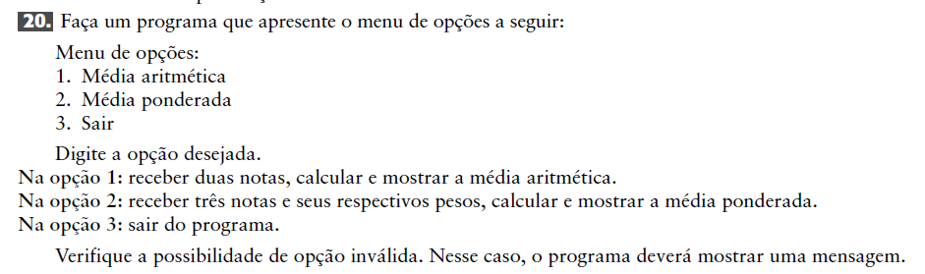
PROGRAMAÇÃO ESTRUTURADA • AULA 5
Exercício
04
Notes:
Tempo sugerido: 3 min
Retome o primeiro programa da Aula 4. O argumento de println era um literal fixo. Destaque que a ausência de um identificador impede reutilizar esse dado por nome. A partir de agora, os valores serão associados a variáveis.
[Sources]
- ASCENCIO, A. F. G.; CAMPOS, E. A. V. Fundamentos da programação de computadores. 3. ed. Pearson, 2012. Cap. 1, seção 1.5.
- JANDL JUNIOR, P. Java: Guia do Programador. 4. ed. Novatec, 2021. Cap. 2, seção 2.7.
- Identidade visual e logotipo: Aula_04_Java_Historico_Ambiente_Primeiro_Programa_Unichristus.pptx, apresentação-base da disciplina.

Slide 27
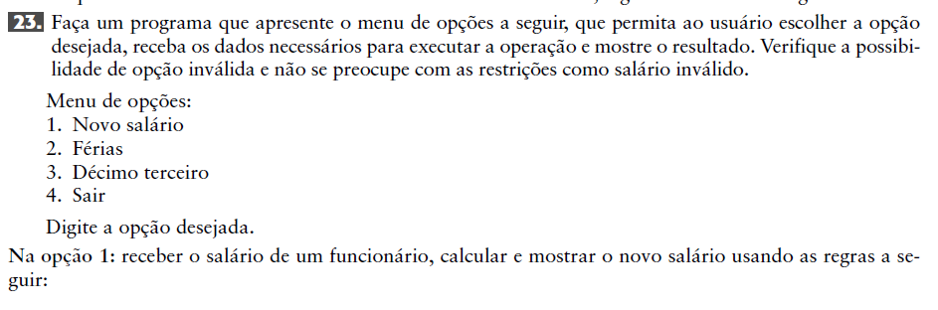
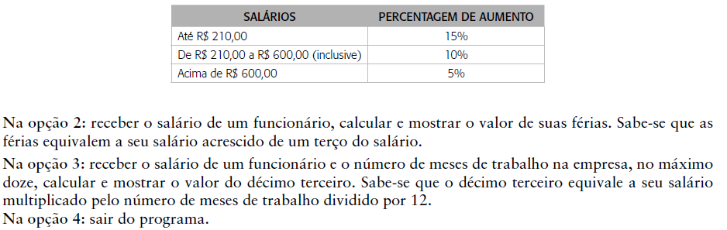
PROGRAMAÇÃO ESTRUTURADA • AULA 5
Exercício
04
Notes:
Tempo sugerido: 3 min
Retome o primeiro programa da Aula 4. O argumento de println era um literal fixo. Destaque que a ausência de um identificador impede reutilizar esse dado por nome. A partir de agora, os valores serão associados a variáveis.
[Sources]
- ASCENCIO, A. F. G.; CAMPOS, E. A. V. Fundamentos da programação de computadores. 3. ed. Pearson, 2012. Cap. 1, seção 1.5.
- JANDL JUNIOR, P. Java: Guia do Programador. 4. ed. Novatec, 2021. Cap. 2, seção 2.7.
- Identidade visual e logotipo: Aula_04_Java_Historico_Ambiente_Primeiro_Programa_Unichristus.pptx, apresentação-base da disciplina.

Slide 28
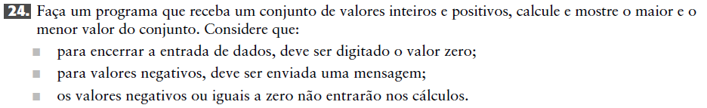
PROGRAMAÇÃO ESTRUTURADA • AULA 5
Exercício
04
Notes:
Tempo sugerido: 3 min
Retome o primeiro programa da Aula 4. O argumento de println era um literal fixo. Destaque que a ausência de um identificador impede reutilizar esse dado por nome. A partir de agora, os valores serão associados a variáveis.
[Sources]
- ASCENCIO, A. F. G.; CAMPOS, E. A. V. Fundamentos da programação de computadores. 3. ed. Pearson, 2012. Cap. 1, seção 1.5.
- JANDL JUNIOR, P. Java: Guia do Programador. 4. ed. Novatec, 2021. Cap. 2, seção 2.7.
- Identidade visual e logotipo: Aula_04_Java_Historico_Ambiente_Primeiro_Programa_Unichristus.pptx, apresentação-base da disciplina.

